Slide 1


DEPARTAMENTO DE CIENCIAS ECONÓMICAS ADMINISTRATIVAS Y DE COMERCIO
CARRERA DE INGENIERÍA EN MERCADOTECNIA
TRABAJO DE TITULACIÓN, PREVIO A LA OBTENCIÓN DEL TÍTULO
DE INGENIERÍA EN MERCADOTECNIA
“LA GESTIÓN DE LOS MODELOS CRM COMO ESTRATEGIA DE FIDELIZACIÓN PARA PYMES DE PICHINCHA”
AUTORES:
ÁLVAREZ CARRIEL DANIELA FERNANDA
CALERO JÁCOME MARJORIE MISHEL
DIRECTOR:
ING. MANTILLA VARGAS, ALFREDO FARID
SANGOLQUÍ
2019

Slide 2
CAPÍTULO I
ANTECEDENTES
Teorías y papers

Slide 3
ANTECEDENTES
Aparición en los años 50 y 60 con la revolución industrial
Base de la economía del Ecuador
PYMES “pequeñas y medianas empresas” representan el 95% de unidades productivas, y 60% de empleo.
Las PYMES poseen pocos recursos para inversión
Surge la necesidad de fidelizar clientes
Modelos de CRM para mejorar las relaciones con clientes

Slide 4
Estructura de gobernación
Formar un ente jerárquico
Mejorar las relaciones, toma de decisiones, guía y control
TEORÍA DE LA EMPRESA
TEORÍAS DE SOPORTE
Principal
Agentes
Producción en equipo

Slide 5
Recursos
Capacidad
Teoría de Recursos
TEORÍAS
DE SOPORTE
Recurso
Factor de producción
Está sujeto a procesos
Capacidad
Conjunto de recursos
Lograr una ventaja competitiva

Slide 6
Artículos Científicos
“La estrategia CRM, una visión 360º del cliente”.
CRM Analítico
CRM Colaborativo
CRM Operacional
Marketing transaccional
Marketing relacional

Slide 7
Artículos Científicos
La implementación de una tecnología como CRM
Requiere de una capacitación de la cultura organizacional
Que resulte en un cambio interno y se refleje en la mejora de relaciones con clientes
El CRM como estrategia de negocio: desarrollo de un modelo de éxito y análisis empírico en el sector hotelero español.

Slide 8
CAPÍTULO II
FASE CUALITATIVA
FASE METODOLÓGICA

Slide 9
Fase cualitativa
Población
Pequeñas y medianas empresas “PYMES” de Ecuador
Muestra
Pequeñas y medianas empresas “PYMES” ubicadas en Pichincha
Marco Muestral
Listado de pequeñas y medianas empresas “PYMES” de Pichincha
Unidad Muestral
Unidad de Análisis
“PYMES” ubicadas en Quito
Pequeñas y medianas empresas “PYMES” ubicadas en la zona Norte de Quito.
Unidad de Observación
Encuesta

Slide 10
Objetivos
Objetivo General
Conocer las estrategias de fidelización que implementan las PYMES.
Objetivo Específico
  Identificar dentro de las PYMES si existe un proceso de seguimiento a los clientes.
  Determinar cuánto dinero las PYMES invierten en mejorar las relaciones con sus clientes.
  Proponer a las PYMES que usan tecnologías de la información el uso de un software para CRM.

Slide 11
Encuesta Piloto

Slide 12
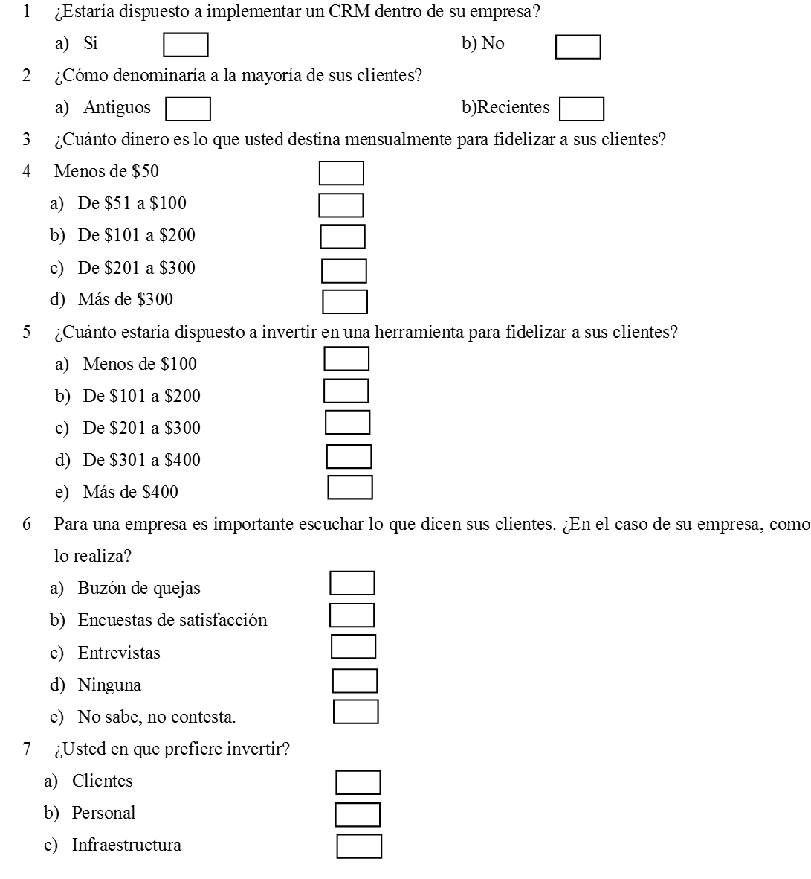
Encuesta Piloto

Slide 13
Análisis encuesta piloto
Encuesta piloto a 30 PYMES
Ubicadas en Quito
Días 13,14,15,
Pregunta 8, fue la pregunta filtro
25 empresa respondieron que sí

Slide 14
Encuesta

Slide 15
Encuesta

Slide 16
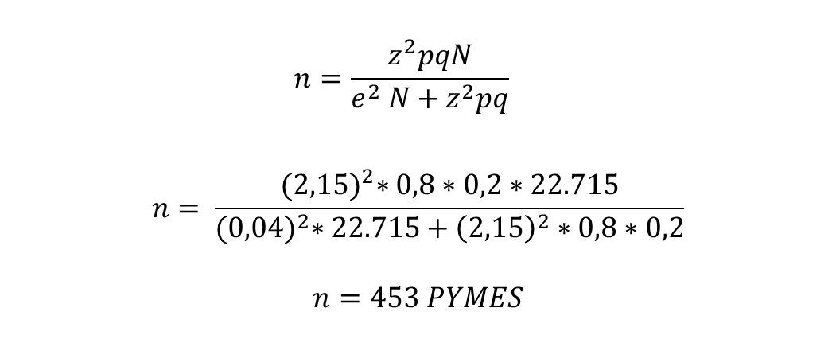
TAMAÑO DE MUESTRA
MUESTREO ALEATORIO SIMPLE
Nivel de confianza: 96% (2,15 en la tabla z)
Universo: 22.715
Probabilidad de éxito y fracaso: p=0,8 y q=0,2
Error de estimación: 0,04
$$n=\frac{z^{2}pqN}{e^{2} N+z^{2}pq}$$
$$n= \frac{{(2,15)}^{2}∗0,8∗0,2∗22.715}{{(0,04)}^{2}∗22.715+{\left(2,15\right)}^{2}∗0,8∗0,2}$$
$$n=453 PYMES$$

Slide 17
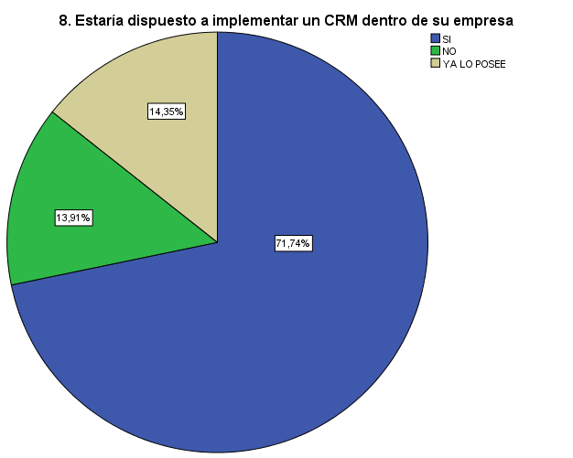
ANÁLISIS UNIVARIADO
8. Estaría dispuesto a implementar un CRM dentro de su empresa
 |  | Frecuencia | Porcentaje | Porcentaje válido | Porcentaje acumulado
Válido | SI | 325 | 71,7 | 71,7 | 71,7
 | NO | 63 | 13,9 | 13,9 | 85,7
 | YA LO POSEE | 65 | 14,3 | 14,3 | 100,0
 | Total | 453 | 100,0 | 100,0

Slide 18
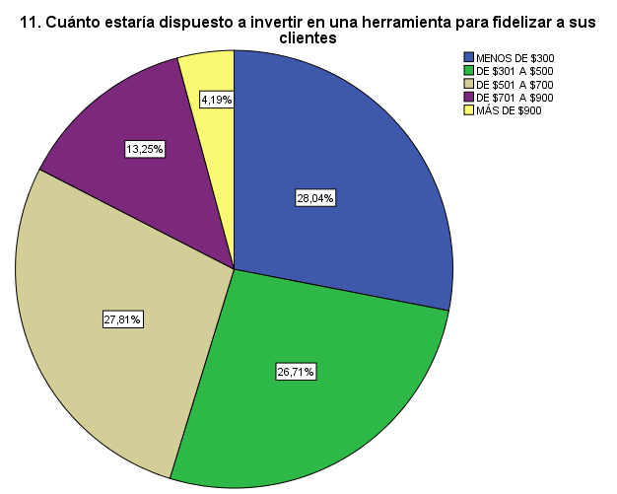
ANÁLISIS UNIVARIADO
11. Cuánto estaría dispuesto a invertir en una herramienta para fidelizar a sus clientes
11. Cuánto estaría dispuesto a invertir en una herramienta para fidelizar a sus clientes
 |  | Frecuencia | Porcentaje | Porcentaje válido | Porcentaje acumulado
Válido | MENOS DE $300 | 127 | 28,0 | 28,0 | 28,0
 | DE $301 A $500 | 121 | 26,7 | 26,7 | 54,7
 | DE $501 A $700 | 126 | 27,8 | 27,8 | 82,6
 | DE $701 A $900 | 60 | 13,2 | 13,2 | 95,8
 | MÁS DE $900 | 19 | 4,2 | 4,2 | 100,0
 | Total | 453 | 100,0 | 100,0

Slide 19
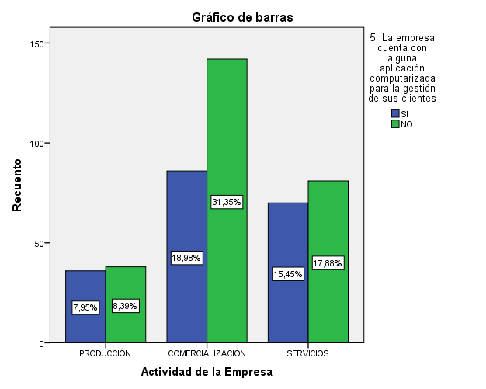
ANÁLISIS BIVARIADO
Análisis Crosstab o Tablas de Contingencia
Actividad de la Empresa*5. La empresa cuenta con alguna aplicación computarizada para la gestión de sus clientes tabulación cruzada
Recuento
 |  | 5. La empresa cuenta con alguna aplicación computarizada para la gestión de sus clientes |  | Total
 |  | SI | NO
Actividad de la Empresa | PRODUCCIÓN | 36 | 38 | 74
 | COMERCIALIZACIÓN | 86 | 142 | 228
 | SERVICIOS | 70 | 81 | 151
Total |  | 192 | 261 | 453

Slide 20
ANÁLISIS BIVARIADO
ANOVA
Tabla 26 ANOVA
Cuánto dinero es lo que usted destina mensualmente para fidelizar a sus clientes vs Tamaño de la empresa
 | Suma de cuadrados | Gl | Media cuadrática | F | Sig.
Entre grupos | 30,285 | 1 | 30,285 | 10,430 | ,001
Dentro de grupos | 1309,587 | 451 | 2,904
Total | 1339,872 | 453
Rechazo
Rechazo
Acepto

Slide 21
ANÁLISIS BIVARIADO
CORRELACION
Correlaciones
 |  | 4. Posee dentro de su empresa alguna herramienta de fidelización de clientes | 6. Tiene conocimiento acerca de herramientas de CRM
4. Posee dentro de su empresa alguna herramienta de fidelización de clientes | Correlación de Pearson | 1 | ,523**
 | Sig. (bilateral) |  | ,000
 | N | 453 | 453
6. Tiene conocimiento acerca de herramientas de CRM | Correlación de Pearson | ,523** | 1
 | Sig. (bilateral) | ,000
 | N | 453 | 453
**. La correlación es significativa en el nivel 0,01 (2 colas).
La correlación de Pearson dio como resultado 0,523 esto quiere decir que hay mediana correlación entre las variables

Slide 22
ANÁLISIS BIVARIADO
CHI CUADRADO
Tamaño de la empresa, Actividad de la empresa VS Posee dentro de su empresa alguna herramienta de fidelización de clientes
Estadísticos de prueba
 | Actividad de la Empresa | Tamaño de la Empresa | 4. Posee dentro de su empresa alguna herramienta de fidelización de clientes
Chi-cuadrado | 78,530ª | 31,260^{b} | 159,737^{b}
gl | 2 | 1 | 1
Sig. asintótica | ,000 | ,000 | ,000
a. 0 casillas (0,0%) han esperado frecuencias menores que 5. La frecuencia mínima de casilla esperada es 151,0.
b. 0 casillas (0,0%) han esperado frecuencias menores que 5. La frecuencia mínima de casilla esperada es 226,5.
Rechazo
Rechazo
Acepto

Slide 23
CAPÍTULO III
ESTUDIO TÉCNICO

Slide 24



CRM
Herramienta que permite recopilar en una sola base de datos,
todas las interacciones que se obtiene entre el cliente y el vendedor
Tipos de CRM
Permite tener una visión global del proceso.
Ciclo de vida del cliente.
Realiza una integración social a través de los perfiles de los usuarios
Presenta. seguimiento de campañas de email marketing,

Slide 25
Flujo grama CRM

Slide 26
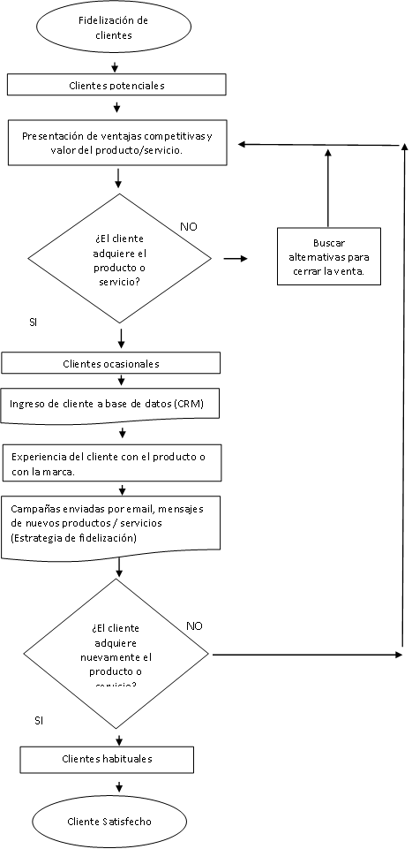
Fidelización
Implica lograr la lealtad de los clientes hacia un producto o servicio

Slide 27
CAPÍTULO IV
ESTRATEGIAS Y PROPUESTA

Slide 28
ESTRATEGIAS
INNOVACIÓN EN EL PROCESO
ESTRATEGIAS DE SEGMENTOS MÚLTIPLES
CRECIMIENTO INTENSIVO - PENETRACIÓN
Optimizar recursos y tiempo.
Dos o más mercados meta.
Persuadir – atraer
PROPUESTA
Tipos de Software de CRM óptimos, para PYMES.
Versiones de software para PYMES dedicadas a:
comercialización
servicios
Método SPIN

Slide 29
PROPUESTA
Tipos de Software de CRM óptimos, para PYMES.

Slide 30
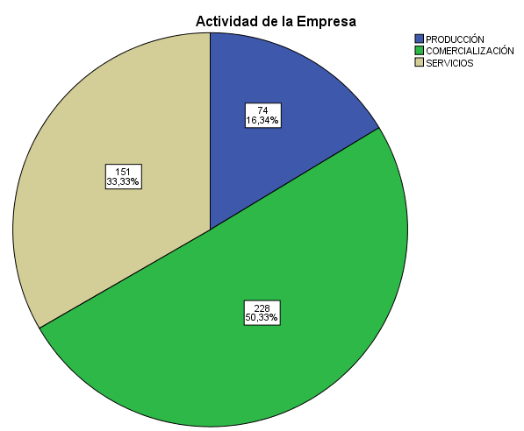
PROPUESTA
Versiones de software para PYMES dedicadas a:
comercialización
servicios

Slide 31
PROPUESTA
¿Cómo realiza la gestión de sus clientes?
¿Cómo mantiene un registro de clientes?
Situación
Método SPIN
¿Cuál es su problema para administrar la base de datos de sus clientes?
¿Realiza algún seguimiento a sus clientes, qué es lo que más se le dificulta?
Problema
¿Qué repercusiones puede tener en su negocio que se pierda la información de sus clientes?
¿Si no da seguimiento a sus clientes que cree que ocurra?
Implicación
¿Qué beneficios cree que le brindará este Software dentro de su empresa?
¿Cómo el personal a cargo de ventas se beneficiará?
Necesidad

Slide 32
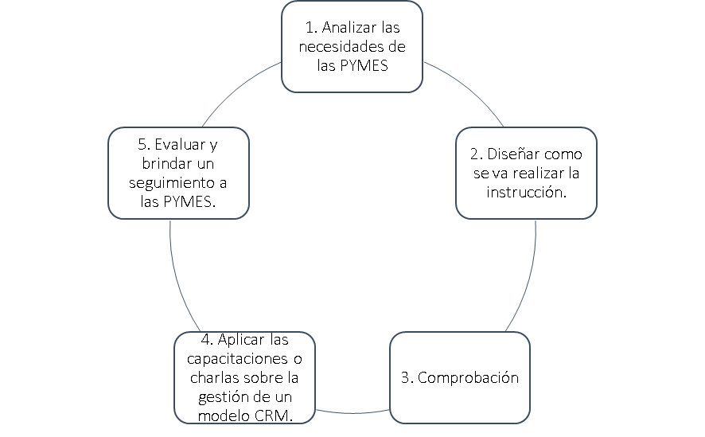
PROPUESTA
Capacitar a los microempresarios
Términos de CRM y Fidelización
SI = 92
NO = 361

Slide 33
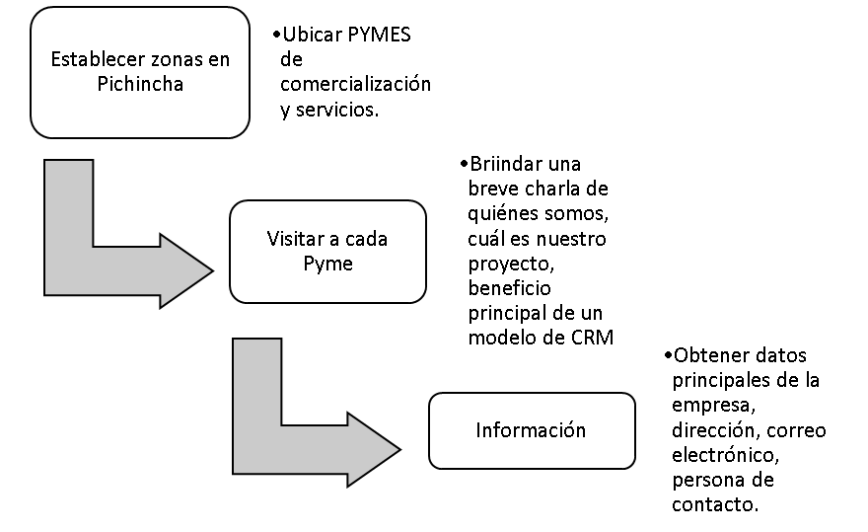
PROPUESTA
Capacitar a los microempresarios

Slide 34
PROPUESTA
Capacitar a los microempresarios

Slide 35
PROPUESTA
Capacitar a los microempresarios
Por zonas
Con la colaboración de centros educativos, o casas comunales o parroquiales para la instrucción
Transmisión en vivo
Temas:
-Fidelización de clientes, qué es y para qué sirve.
-Principales herramientas de fidelización en la actualidad.
-Gestión de un modelo de CRM, qué es, para qué sirve, beneficios.
-Principales modelos de CRM gratuitos y pagados.
-Cómo utilizar un modelo de CRM.

Slide 36
PROPUESTA
Capacitar a los microempresarios
Evaluación a cada microempresario
Después de capacitación
Seguimiento al uso de Software
Mensualmente
Recursos Humanos
Daniela Álvarez
Mishel Calero
Propuesta para estudiantes de la Universidad de las Fuerzas Armadas - ESPE

Slide 37
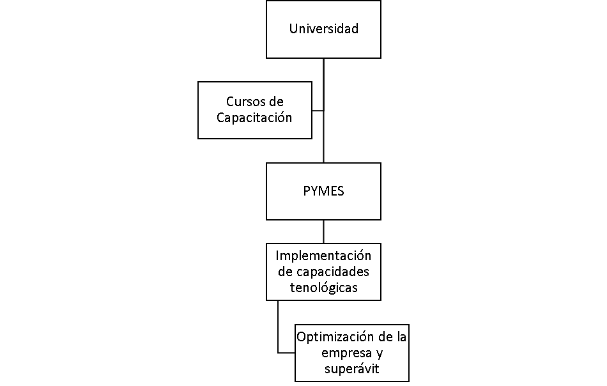
PROPUESTA

Slide 38
CAPÍTULO V
CONCLUSIONES Y RECOMENDACIONES

Slide 39
CONCLUSIONES
RECOMENDACIONES
Se concluye que la teoría de los recursos de Penrose para mantener una ventaja competitiva a largo plazo justifica nuestras necesidades en este proyecto, es así como las PYMES aprovechan sus capacidades y recursos para ser rentables, por tal motivo un modelo de CRM se relaciona al ser el puente que brinda esta ventaja a las PYMES
La investigación de mercados dio como resultado en la pregunta 8 que la mayoría de las PYMES encuestadas desconocen del término fidelización y CRM, por ende la mayoría no da un seguimiento a sus clientes tras una compra, y muy pocas invierten en sus clientes.
Se recomienda analizar a fondo la teoría de recursos y sus dimensiones, porque brinda un panorama global para comprender como funciona un negocio y aprovechar al máximo las capacidades del mismo.
Es recomendable capacitar sobre el término fidelización y CRM a las PYMES antes de que adquieran un software y asesorar a los microempresarios sobre las nuevas herramientas que más se alineen a su negocio.

Slide 40
CONCLUSIONES
RECOMENDACIONES
Con los resultados obtenidos del estudio de campo en la pregunta sobre el giro de negocio, se concluye que la mayor cantidad de pymes se dedican a la comercialización y servicios, muchas de ellas no han tomado en cuenta invertir en una herramienta tecnológica para la gestión con sus clientes, sin embargo se vieron motivados por los beneficios que brinda un modelo de CRM, por lo tanto el proyecto es viable.
En fin el proceso del CRM permite gestionar las relaciones que las empresas tienen con sus clientes, al ingresas la información de los mismos a un software que permitirá pasar de prospecto a cliente habitual, logrando así una fidelización efectiva clientes satisfechos.
Se recomienda enfocar los esfuerzos en las PYMES dedicadas a la comercialización y servicios, porque representan un gran número en el mercado y en un alto índice están dispuestas a implementar esta nueva tecnología.
Las PYMES de Pichincha deberían empezar a sistematizar sus procesos en la gestión de clientes y para esto se recomienda implementar un software CRM.

Slide 41
CONCLUSIONES
RECOMENDACIONES
El método SPIN ayudará a que los microempresarios comprendan la necesidad y beneficios que tienen un software de CRM que ya otros países están implementando, para posterior brindar capacitaciones a los microempresarios con la colaboración de la Universidad de las Fuerzas Armadas “ESPE”
Es necesario que la metodología a utilizar se adapte a cada PYME, ya que el método SPIN es una guía y las capacitaciones deben ir también de la mano de las necesidades de los microempresarios.

